Slide 1

برنامه جامع
GTM
تیم GTM
8 آذر 96

Slide 2
ادبیات GTM
تعریف GTM: ایجاد و انتقال مزیت رقابتی به منظور پیروزی در نقطه فروش.
GTM در سه حوزه نبرد می‌کند:
مشتری
خریدار
مصرف کننده
و با ارزش رسانی بیشتر به هریک از این سه حوزه (نسبت به رقبا) می‌توانیم نبرد را پیروز شویم.

Slide 3
ادبیات GTM
چالش های کلیدی که می‌بایست در فرآیند GTM به آن رسیدگی کرد:
یک نگاه کل نگر و همه جانبه به لانچ یا ریلانچ محصول دارد.
رسیدن محصول درست، بوسیله فعالیت‌های درست به دست مشتریان درست در کانال‌های درست
بر روی تمامی مراحل چرخه عمر محصول (از مفهوم سازی تا زوال) تمرکز دارد.
همراستا سازی کل سازمان با اهداف کلان
تحلیل کانال‌ها، خوشه ها و یا مشتریان و شناسایی روندهای در حال ظهور
بهینه سازی مدل RTM به منظور حداکثر کردن نفوذ در خوشه های کلیدی
تعیین دقیق شاخص‌های موفقیت در نقطه فروش
GTM یک واقعه یا رویداد نیست.

Slide 4
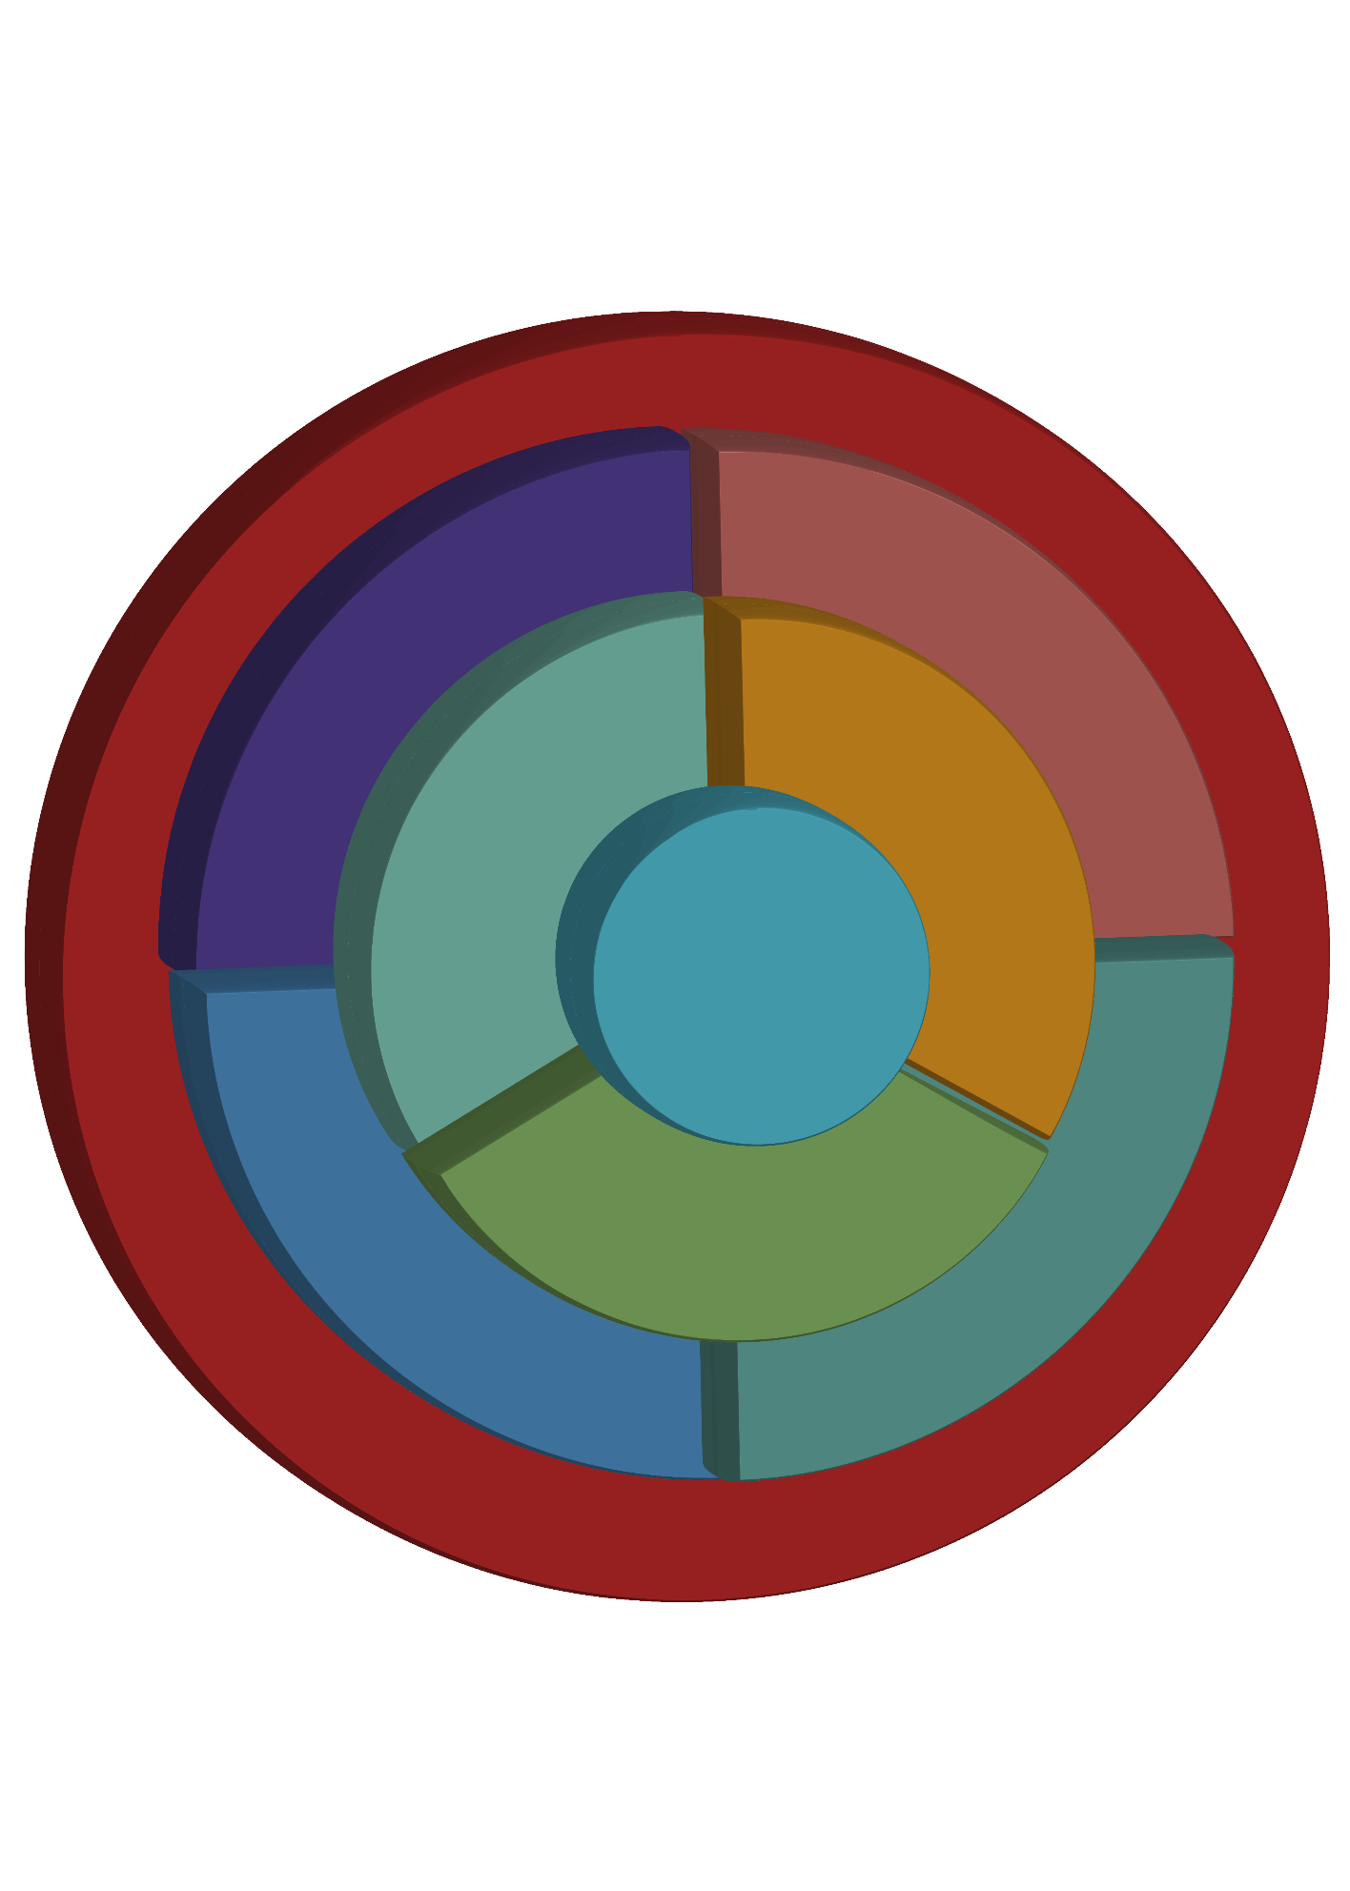
مدل GTM/6P
محصول
قیمت
منابع انسانی
انتخاب بازار
آنالیز بازار
فرآیندها
اهداف
سازمان
مزیت رقابتی
پروموشن
مکان/توزیع
تجربه برند

Slide 5
چارچوب اجرایی فرآیند GTM
اهداف
6P
محصول
قیمت
مکان/توزیع (RTM)
پروموشن
نیروی انسانی
فرآیندها
انتخاب بازار:
بخش‌بندی بازار
هدف قراردادن بخش / بخش‌ها
جایگاه یابی محصول
تحقیقات بازار:
تعریف بازار
نیاز مصرف کننده
توانمندی‌های سازمان
شرایط رقابتی
شرکای تجاری
کنترل
احتمالات
پیامدهای سازمانی
آنالیز مالی
اقدامات اجرایی
چه می‌فروشیم؟کجا می‌فروشیم؟چگونه می‌فروشیم و چگونه مشتریان را بدست و حفظ می‌کنیم؟
به دنبال چه کسی و چگونه هستیم؟
بازار چگونه است؟ (از دید داخلی و خارجی)
Notes:
فرآیندها (Process):
انتقال ارزش افزوده به مشتری به صورت اثربخش ماحصل فرآیندهای داخلی سازمان است. استانداردسازی و بهبود مستمر این فرآیندها موجب افزایش بهره‌وری می‌گردد.
منابع انسانی (People):
در دنیای رقابتی امروز قوه محرکه سازمانها منابع انسانی می‌باشند که می‌بایست بر جذب، آموزش، نگاه‌داشت، انگیزش و توسعه آنها همت گمارد.
محصول
از مهمترین استراتژیهای سازمان کاله در سالهای اخیر، تولید و عرضه محصولات با کیفیت و متمایز می‌باشد. ازاینرو توجه به این عامل مهم در پیشرفت سازمان ضروری است. همراستا بودن محصول با نیاز بخشهای بازار.
قیمت
با افزایش رقابت در بازار، قیمت‌گذاری مناسب و رقابتی مهم شده
پروموشن
انتخاب و اجرای هدفمند پروموشن‌ها (تخفیفات،اشانتیون، تبلیغات و ...) در انتقال ارزش ایجاد شده نقش حیاتی ایفا می‌کند.
نحوه توزیع
RTM

Slide 6
چارچوب اجرایی فرآیند GTM
تحقیقات بازار
تحقیقات بازار
گستره جغرافیایی
گستره محصولی
گستره خوشه‌ای
گستره تحقیقات بازار:

Slide 7
چارچوب اجرایی فرآیند GTM
تحقیقات بازار (رقبا)
مارجین اسمی
مارجین واقعی
تخفیف
اشانتیون
ضایعات
دوره وصول و ...
محصول جدید
تخفیف مصرف کننده
سمپلینگ
بیلبورد
POSM و ...
فعالیت های بازاریابی مصرف کننده رقبا
بسته مالی پیشنهادی رقبا
حجم بازار
سهم بازار
حجم شلف
سهم شلف
روندها
روش بنیادین فروش و توزیع
تعداد فروشنده
دفعات ویزیت
روز ویزیت
سیستم فروش رقبا
سهم رقبا از بازار

Slide 8
چارچوب اجرایی فرآیند GTM
اهداف بازاریابی
نمونه هایی از اهداف بازاریابی SMART:
هدف سودآوری: بازدهی سرمایه گذاری انجام شده برای محصول شیر فرادامای یک لیتری به میزان 40% تا ژانویه 2018
هدف سهم بازار: بدست آوردن 5% سهم بازار کل گروه ماست برای محصول لاکتیویا تا آگوست 2019
هدف برندینگ: تبدیل شدن برند لاکیدو به انتخاب اول خانم ها و آقایان 35 تا 60 سال در بازار نوشیدنی تا پایان سال 2020
اهداف بازاریابی می‌بایست مشخصات الگوی SMART را داشته باشد:
مشخص (Specific)
قابل اندازه گیری (Measurable)
قابل دست یابی (Achievable)
واقع گرایانه (Realistic)
دارای زمانبندی (Timely)

Slide 9
چارچوب اجرایی فرآیند GTM
6P
Product
Price
Placement
Promotion
People
Process
محصول
قیمت
مکان/توزیع (RTM)
پروموشن
نیروی انسانی
فرآیندها
در این بخش باید با جزئیات کامل راه های رسیدن به اهداف بازاریابی طراحی شود.
در این مرحله مزیت رقابتی به منظور برآورده کردن نیاز مصرف کنندگان طراحی و محصول خود را از رقبا متمایز می‌کند.
6P

Slide 10
چارچوب اجرایی فرآیند GTM
6P
Product
چه مشخصه‌ای دارد؟ (ویژگی ذاتی محصول)
خدمات وابسته چگونه است؟ (ویژگی های ثانویه محصول)
چه نیازی را برآورده میکند؟ (چه فایده ای دارد؟)
وجه تمایز محصول با رقبا چیست؟ (مزیت رقابتی محصول چیست؟)
برند
بسته بندی محصول چگونه باید باشد؟
لیبلینگ محصول چگونه باشد؟

Slide 11
چارچوب اجرایی فرآیند GTM
6P
Price
6 رویکرد قیمت گذاری در ادبیات مارکتینگ:
قیمت گذاری عملیات محور: تغییرات قیمتی به منظور دستیابی به بهره وری های عملیاتی و منطبق سازی عرضه و تقاضا (آباماس)
قیمت گذاری درآمد (سود) محور: تغییرات قیمتی با رویکرد حداکثرسازی سود با توجه به زمان و منابع محدود (ایرلاین)
قیمت گذاری مشتری محور: با رویکرد حداکثرسازی پوشش مصرف کننده و مشتری(کراس سلینگ)
قیمت گذاری برند محور: بر اساس ارزش برند به منظور نهادینه شدن تصویر سازمان در ذهن مصرف کننده و مشتری
قیمت گذاری ارزش محور: قیمت گذاری به منظور ترغیب یک نگرش و یا رفتار اجتماعی در جهت مثبت و یا منفی

Slide 12
چارچوب اجرایی فرآیند GTM
6P
Promotion
پروموشن: ترفیع یک محصول یا برند برای لانچ محصول، افزایش فروش و یا ایجاد وفاداری مشتری
فروش بر اساس کلاستر مشتری (شخصی سازی شده)
تبلیغات
اشانتیون
بازاریابی مستقیم
publicity
اهمیت هریک و بودجه مورد نیاز باید در فایل بودجه ریزی آورده می‌شود.

Slide 13
چارچوب اجرایی فرآیند GTM
6P
Placement (RTM)
تعریف RTM: متدولوژی RTM بیان گر نحوه رساندن محصول به دست مصرف کننده است. انتخاب مؤثرترین راه رساندن محصول به مصرف کننده اصل کلی RTM می‌باشد. راهی که بیشترین دسترسی به گروه هدف را با کمترین هزینه میسر سازد.
انواع RTM:
توزیع و فروش مستقیم
فروش گرم
عامل فروش
عامل توزیع
عامل فروش و توزیع
عمده فروش
فروش آنلاین به مشتری
خرده فروش (سون‌تن)
فروش آنلاین به مصرف کننده (خانه پنیر یا ...)
مشتری
مصرف کننده

Slide 14
چارچوب اجرایی فرآیند GTM
6P
People
اهم موضوعات منابع انسانی
گزینش و جذب | Selection
انگیزش | Motivation
کاهش نرخ گردش کارکنان | Employee Turn over
ارزیابی | Evaluation
آموزش | Training

Slide 15
چارچوب اجرایی فرآیند GTM
Training
عنوان آموزش | توضیحات | سطح آموزش
GTM Procedure |  | فروشنده، سرپرست، رییس (مدیر) فروش
Product Knowledge |  | فروشنده، سرپرست، رییس (مدیر) فروش
Negotiation | شامل مواردی همچون persuasive selling، body language، objection handling، active listening باشد. | فروشنده، سرپرست
Team Leadership |  | سرپرست، رییس (مدیر) فروش
Conflict Management |  | سرپرست، رییس (مدیر) فروش
Sales Controlling |  | رییس (مدیر) فروش
Sales Analysis |  | رییس (مدیر) فروش
Commercial Law |  | سرپرست، رییس (مدیر) فروش

Slide 16
چارچوب اجرایی فرآیند GTM
6P
Process
فروش
فرآیند کلی فروش
جلسات فروش
بازاریابی مصرف‌کننده
لانچ محصول
برنامه‌ریزی فروش
پورسانت
توزیع
منابع انسانی
اشانتیون استراتژیک
اشانتیون و تخفیف واکنش سریع
اعتبارات
تخفیفات
مارکت ویزیت
سمپلینگ
Cat .man
کنترل موجودی
مسیربندی
چیدمان و بسته‌بندی تحویل
آموزش

Slide 17












سرویس پکیج
POSM
زمانبندی تحویل
MSL & NPD
اعتبارات
تخفیف
پلنوگرام
سمپلینگ
ضایعات
بسته بندی تحویل
چیدمان
تور ویزیت
اشانتیون

Slide 18
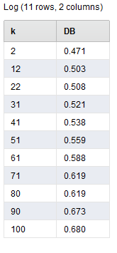
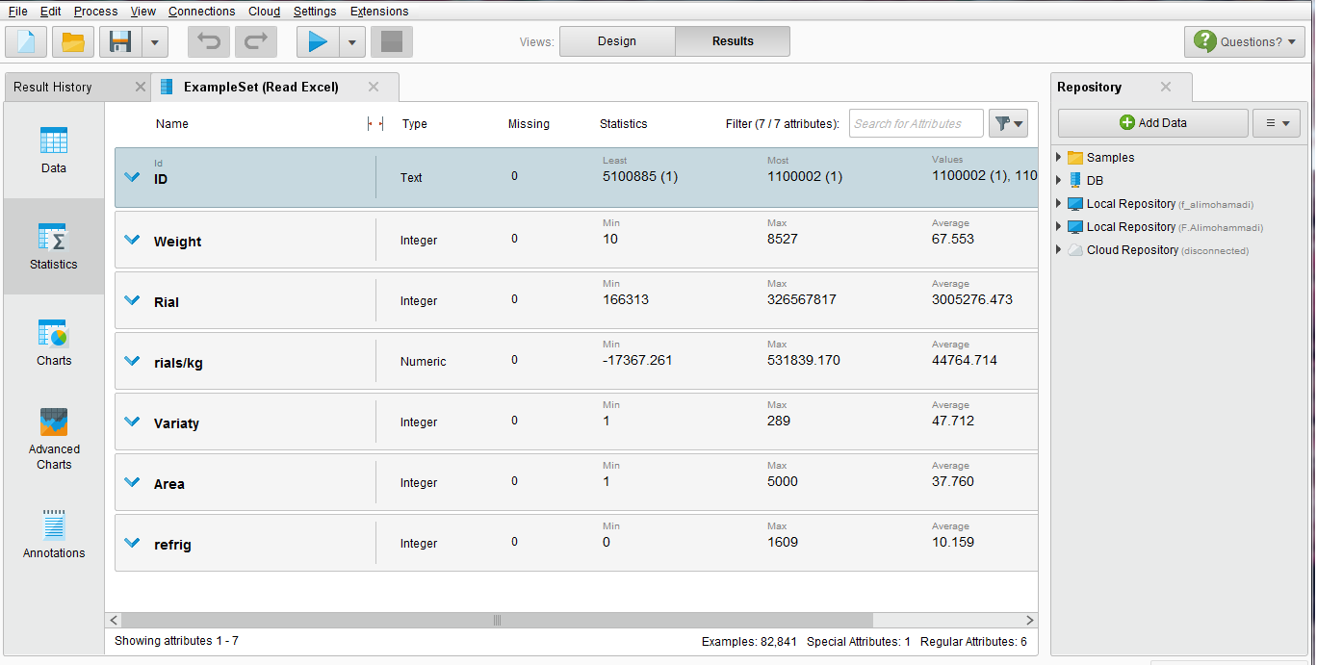
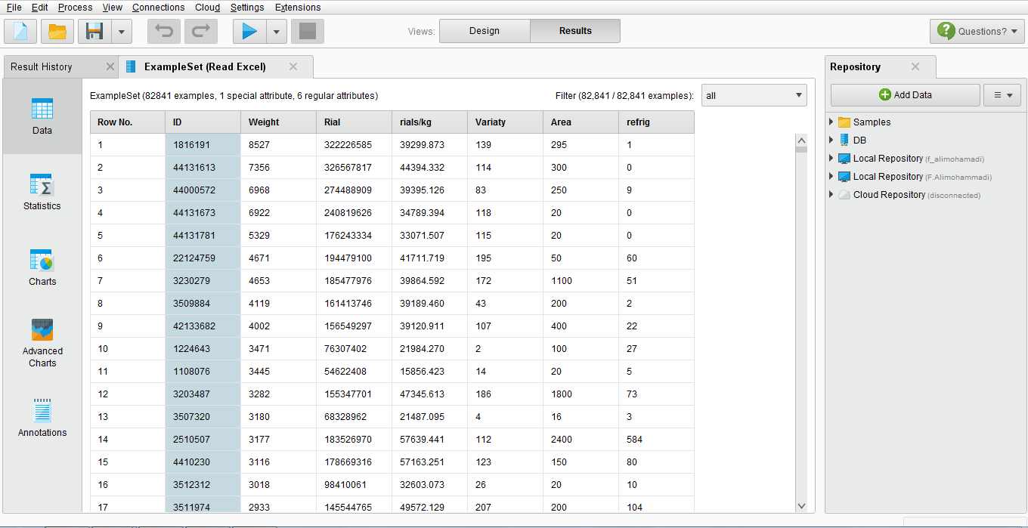
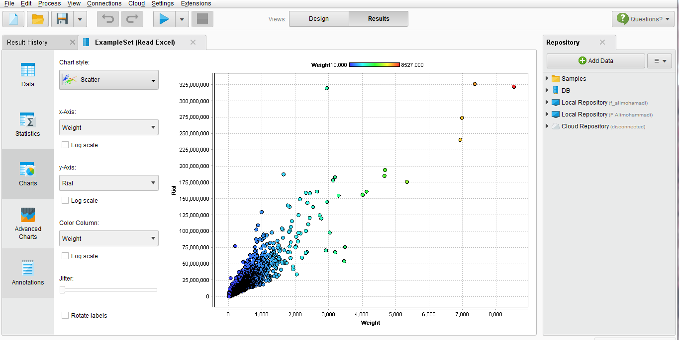
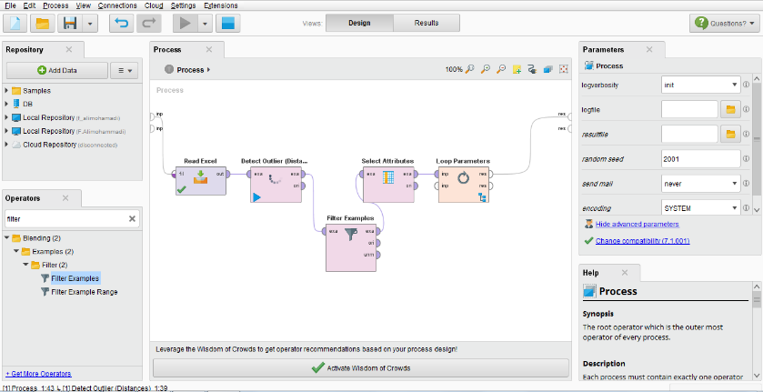
خوشه بندی
با استفاده از نرم افزارهای SPSS و Rapid Miner
دیتاهای جمع‌آوری شده تحلیل گردید.
بهینه‌ترین K طبق شاخص Davis Boldin پس از 2، 12 می‌باشد.

Slide 19



سرویس پکیج
سرویس پکیج به سه گروه زیر، بر اساس شباهت بیشتر در شاخص‌های خوشه بندی تقسیم می‌شوند.
سرویس پکیج‌ مالی
سرویس پکیج
MSL & NPD
سرویس پکیج بازاریابی
سرویس پکیج ویزیت

Slide 20
سرویس پکیج
شاخص‌های مرتبط
1. فروش خالص ریالی 40%
2. فروش خالص وزنی 40%
3. اندازه یخچال 20%
تخفیف
سرویس پکیج‌ مالی
اشانتیون
مشتریان با توجه به این شاخص ها به 4 کلاستر A، B، C و D تقسیم می‌شوند.
اعتبارات
ضایعات

Slide 21
سرویس پکیج
شاخص‌های مرتبط
ارزش ریالی هر کیلوگرم 50%
تنوع کالا 30%
کالای خارجی موجود در شلف 10%
برندهای داخلی لوکس 10%
POSM
MSL & NPD
مشتریان با توجه به این شاخص ها به 3 کلاستر Gold، Silver و Bronze تقسیم می‌شوند.

Slide 22
سرویس پکیج
شاخص‌های مرتبط پلنوگرام + چیدمان براساس پلنوگرام
متراژ
اندازه یخچال
پلنوگرام
چیدمان
شاخص‌های مرتبط بسته بندی تحویل
تنوع کالا
فروش وزنی
سرویس پکیج بازاریابی
شاخص‌های مرتبط سمپلینگ
متراژ
موقعیت مکانی
ریال
وزن
اندازه یخچال
بسته بندی تحویل
سمپلینگ

Slide 23
سرویس پکیج
*زمانبندی تحویل با توجه به خوشه‌بندی مالی مشخص می‌شود.
*باتوجه به تجارب اجرای پروژه قبلی و پیچیدگی‌های ایجاد شده، تصمیم برآن شد که سرویس پکیج تور ویزیت را روی مسیرها اجرایی کنیم. به طور مثال تعداد ویزیت مسیرهای با ویزیت مثبت زیر 60% می‌بایست بازبینی شود. ضمناً برای مشتریان گرید A مالی پیشنهاد 6 بار ویزیت در هفته وجود دارد.
زمانبندی تحویل
سرویس پکیج ویزیت
تور ویزیت

Slide 24

نتایج خوشه بندی
Count of کد | Luxury
Financial Grading | Gold | Silver | Bronze | TOTAL
A | 2488 | 2296 | 3087 | 7871
B | 2915 | 6430 | 11462 | 20807
C | 3060 | 12924 | 29363 | 45347
D | 1304 | 7651 | 14690 | 23645
TOTAL | 9767 | 29301 | 58602 | 97670

Slide 25
سپاس از توجه شما

